Slide 1
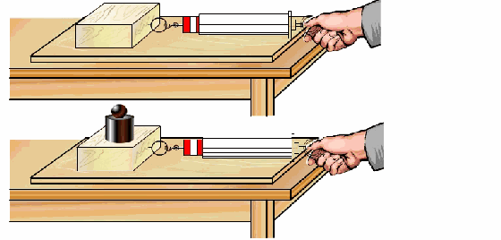
第八章 力
第3节 摩擦力

Slide 2
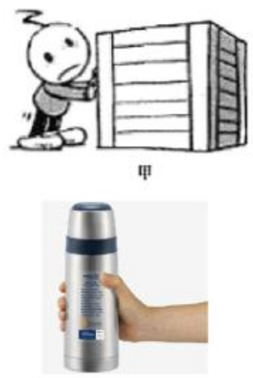
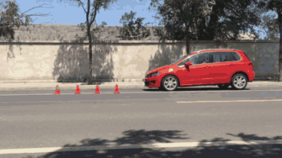
新课导入-----摩擦力
为什么汽车刹车后，会很快停下来
为什么箱子推不动，杯子掉不下来
摩擦力
分为 滑动摩擦力（f_{滑}）和静摩擦力（f_{静}）

Slide 3
新课-----1.滑动摩擦力
拉动：在桌面上匀速拉动书本，感觉到需要用力吗？
讨论：
1.书本受到的滑动摩擦力，施力物体是什么？
2.滑动摩擦力的方向？
1.书本受到的滑动摩擦力施力物体是桌面。
2.滑动摩擦力的方向与书本运动方向相反。
滑动摩擦力的方向与物体相对（接触面）运动方向相反
滑动摩擦力：一个物体在另一个物体表面上滑动时，会受到阻碍它运动的力，这种力叫做滑动摩擦力

Slide 4
新课-----2.探究影响滑动摩擦力大小的因素
压力
试一试：
1.用大小不同的力将手掌紧压在桌面上并滑动，体验手掌所受到的阻碍情况，感受滑动摩擦力的大小变化？
2.在桌面上铺上毛巾，比较相同大小的力在桌面和毛巾上滑动时的阻碍情况，感受滑动摩擦力的大小变化？
猜一猜：
影响滑动摩擦力大小的因素有哪些？
猜测因素：
接触面压力大小、接触面的粗糙程度
实验设计：
1.如何测量滑动摩擦力的大小？
2.如何改变接触面的粗糙程度？
3.如何改变接触面压力的大小？
4.用什么方法研究其中某一个因素对滑动摩擦力大小的影响？
1.弹簧测力计沿水平方向拉动2.物体做匀速直线运动
在接触面上放木板、毛巾、棉布
在接触面的木块上放砝码
控制变量法

Slide 5
新课-----探究影响滑动摩擦力大小的因素
结论：
滑动摩擦力的大小与接触面的粗糙程度、接触面的压力大小 有关
接触面越粗糙，压力越大，滑动摩擦力越大
滑动摩擦力产生的条件：
1.接触面存在压力
2.接触面粗糙
说一说：
生活中的摩擦现象。
走路鞋子和地面 骑车子的轮胎和地面 车子的刹车装置和轮胎

Slide 6
新课-----3.增加或减小摩擦的方法
有益摩擦：
如走路时鞋子和地面的摩擦 筷子夹菜时筷子和菜的摩擦 搓手取暖时手掌和手掌的摩擦
有害摩擦：
如推桌子时桌子和地面的摩擦 机器运转时齿轮之间的摩擦
增大摩擦的方法： 减小摩擦的方法：
1.增大压力 1.减小压力
2.增大接触面的粗糙程度 2.减小接触面的粗糙程度
体验：将滑动变为滚动
将一本厚厚的书放在桌面上，用一个弹簧测力计拉动它匀速前进。
在书和桌面间垫几只圆柱形的铅笔，再拉动它匀速前进。比较两次摩擦力的大小。
结论：减小摩擦的方法 3 变滑动为滚动

Slide 7
生活 物理 社会-----减小阻力的创新历程
1.变滑动为滚动
2.使接触面分离
加气垫
磁悬浮
加润滑油

Slide 8
课堂总结
1、摩擦力的分类 、 。
2、滑动摩擦力的方向 。
3、影响滑动摩擦力大小的因素 、 。
4、增大摩擦的方法 、 。
5、减小摩擦的方法 、 、
、 ．
静摩擦力
滑动摩擦力
与物体相对运动方向相反
接触面的粗糙程度
压力大小
增大压力
增大接触面的粗糙程度
减小压力
减小接触面的粗糙程度
变滑动为滚动
使接触面分离

Slide 9
练一练
1.用弹簧测力计拉动水平桌面上的物体，当物体 时，弹簧测力计的示数就 物体滑动时所受的滑动摩擦力。（选填“大于”“等于”或“小于”）
2.分析以下摩擦：①走路时，鞋与地面之间的摩擦；②骑自行车时，车轮与轴之间的摩擦；③汽车行驶时，汽车与空气之间的摩擦；④皮带传动中，皮带与皮带轮之间的摩擦．其中属于有益摩擦的是（ ）
A.①和② B.②和③ C.②和④ D.①和④
做匀速直线运动
等于
D

Slide 10
练一练
3.下列说法不正确的是（ ）
A.缝衣针表面做得很光滑是为了减少摩擦力
B.自行车刹车，利用了增大压力的办法来增大摩擦
C.鞋底上的花纹是为了增大鞋底与地面间的摩擦力
D.用铅笔写字，笔尖与纸间的摩擦属于滚动摩擦
D

Slide 11
练一练
4.下列关于自行车的一些部件的设计或使用，为了减小摩擦的是 ( )
A．车轮的外胎上做有凹凸花纹 B．轴承中装有滚珠
C．刹车时用力捏闸柄，增大闸皮对车圈的压力 D．车把套上制作了花纹
B

Slide 12
练一练
5.小明用如图甲所示的装置，探究摩擦力的大小与哪些因素有关。
（1）实验时，小明将木块放在水平木板上，弹簧测力计沿______方向拉动木
块，并使木块做 运动，
这样做的目的是_______________________________________________________。
（2）实验时，小明记录的部分数据如下表所示。
分析序号______三组数据可知：滑动摩擦力的大小与接触面所受的压力有关，滑动摩擦力f的大小与接触面所受压力F大小的关系是_________________________________________________________________。
如果要探究滑动摩擦力与接触面的粗糙程度的关系，应选序号为__________三组数据进行分析。
水平
匀速直线
使弹簧测力计的示数等于物体所受的滑动摩擦力
序号 | 木块放置情况 | 木板表面情况 | 压力/N | 弹簧测力计示数/N
1 | 平放 | 木板 | 6 | 1.2
2 | 平放 | 木板 | 8 | 1.6
3 | 平放 | 木板 | 10 | 2.0
4 | 平放 | 木板上铺棉布 | 6 | 1.8
5 | 平放 | 木板上铺毛巾 | 6 | 3.0
1 2 3
接触面粗糙程度相同时，压力越大，滑动摩擦力越大
1 4 5

Slide 13
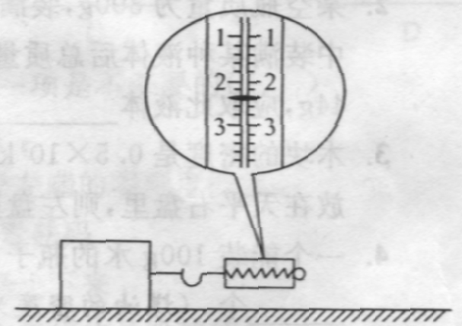
练一练
6.在研究滑动摩擦的实验中，用弹簧秤(最大刻度为5牛)拉着木块在长木板上做匀速直线运动(如图所示)．试述：
(1)这时弹簧秤上所示的拉力为________N，木块受到的摩擦力为__________N．
(2)如果在木块上加一个砝码，则弹簧秤的示数将_________(选填“变大”、“变小”或“不变”下同)，摩擦力将________．这一事实说明
：_______________________________________________________．
2.4
2.4
变大
变大
物体受到的滑动摩擦力的大小与所受的压力大小有关。

Slide 14
练一练
7.让我们想象一下，如果教室里的摩擦力突然消失，下列现象不可能出现的是（ ）
A.老师无法用粉笔在黑板上写字
B.写字时圆珠笔从手中滑出漂浮在空中
C.同学们稍微活动就会从椅子上纷纷滑到地面上
D.固定吊灯的螺丝从天花板上滑出，使吊灯落到地上
B

Slide 15
下 课

